Slide 1

C++
객체지향 프로그래밍

Slide 2
OOP의 특징
캡슐화(Encapsulation) : 표현하고자 하는 자료(Data)와 동작(Function)을 하나의 단위로 묶는 것이며 이렇게 묶어 놓은 것을 객체(Object)라고 한다. 대상의 특징을 나타내는 데이터와 이 데이터를 관리하는 함수가 항상 하나의 묶음으로 사용되므로 객체는 스스로 독립적이며 프로그램의 부품으로 활용될 수 있다. 그래서 객체를 소프트웨어 IC라고 부르기도 한다.
정보 은폐(Information Hiding) : 객체는 자신의 상태를 기억하기 위한 속성과 속성을 관리하는 동작을 정의한다. 이 중 외부에서 사용하는 기능만 공개하고 나머지는 숨길 수 있는데 이를 정보 은폐라고 한다. 외부에서 객체의 상태를 마음대로 바꾸거나 허가되지 않은 동작을 요청하지 못하도록 함으로써 스스로의 안전성을 확보하는 수단이며 정보 은폐에 의해 객체는 더욱 견고하게 캡슐화된다.

Slide 3
OOP의 특징
Computer Understanding
추상화(Abstraction) :
현실의 사물을 객체로 표현하기 위해서는 이 사물이 어떤 특징을 가지며 어떤 동작이 가능한지를 조사해야 하는데 이를 데이터 모델링이라고 한다. 모델링의 결과 필요한 자료와 동작의 목록이 작성되면 이들을 캡슐화하여 객체로 정의한다. 그리고 외부에서 사용해야 하는 기능은 공개하고 제한해야 하는 기능은 숨긴다. 추상화란 객체의 효율적이고도 안전한 사용을 위해 인터페이스를 설계하는 것이며 캡슐화와 정보 은폐에 의해 구현된다. 추상화에 의해 외부에서는 객체의 인터페이스만 볼 수 있으며 내부 구현은 볼 수 없다. 그래서 사용 방법이 간단 명료하고 외부의 조작에 대해 안전해지며 객체는 추상적인 인터페이스를 유지하는 한도내에서 숨겨진 내부 구현을 마음대로 수정할 수 있어 기능 개선이 쉬워진다. 개념화라고도 한다.
<number>/33

Slide 4
Computer Understanding
상속(Inheritance) :
상속은 이미 만들어진 클래스를 파생시켜 새로운 클래스를 정의하는 기법이다. 파생된 클래스는 기존 클래스의 모든 속성과 동작을 물려받으며 여기에 더 필요한 기능을 추가하거나 필요없는 기능을 제거 또는 변경할 수 있다. 객체를 아무리 추상적으로 잘 정의해 놓았다 하더라도 현실의 문제는 특수하기 때문에 모든 경우에 일반적으로 적용되지는 않는다. 이럴 때는 객체를 상속받아 원하는 부분만 수정할 수 있으며 기존 객체를 최대한 재활용함으로써 시간과 노력을 절약할 수 있다.
다형성(Polymorphism) :
똑같은 호출이라도 상황에 따라, 호출하는 객체에 따라 다른 동작을 할 수 있는 능력을 다형성이라고 한다. 실제 내부 구현은 다르더라도 개념적으로 동일한 동작을 하는 함수를 하나의 인터페이스로 호출할 수 있으므로 객체들을 사용하는 코드를 일관되게 유지할 수 있다. 다형성은 동적 바인딩을 하는 가상 함수에 의해 구현된다.
<number>/33

Slide 5
Computer Understanding
캡슐화 | 묶는다
정보 은폐 | 숨긴다
추상화 | 표현한다
상속 | 재사용한다
다형성 | 상황에 따라 달라진다.
<number>/33

Slide 6
객체지향프로그래밍 개념
객체란?
  객체지향 프로그래밍에서 프로그래밍의 대상이 되는 것.
객체를 어떻게 정할까?
  문제에서 주체적으로 일을 하는 대상이 객체다.
  객체는 객체와 관련된 데이터와 행동들을 갖는다.
객체의 예
  사칙연산이 가능한 계산기 프로그램에서 객체는?

Slide 7
객체지향 .vs. 절차지향
절차지향 프로그래밍(기존 방식)
  함수들로 구성됨.
  함수들이 데이터를 공유하면서 원하는 일을 처리함.
  - 예: C 프로그램
객체지향 프로그래밍
  프로그램은 클래스들로 구성됨.
  클래스로부터 만들어진 객체들이 메시지(message)를 주고 받음으로써 원하는 결과를 얻도록 함.
  - 예: c++,c#,Java 프로그램

Slide 8
객체지향 .vs. 절차지향
함수
메소드
메
소
드
함수
데이터
함수
메시지
메소드
객체
메소드
메
소
드
데이터
메시지
공유 데이터
메시지
메소드
메소드
메
소
드
객체
데이터
함수
메시지
메소드
객체
절차지향 P 객체지향 P

Slide 9
객체(Object)
객체의 구성
객체의 구성 = 데이터 + 메소드
  객체의 데이터 : 객체의 특성을 나타냄
  객체의 메소드 : 데이터를 변경하거나 처리할 수 있는 행동

Slide 10

객체 - 객체의 예
계산기 객체 데이터 : 계산에 사용할 숫자
메소드 : 더한다, 뺀다, 곱한다, 나눈다
더한다
계산에 사용될
두 숫자
뺀다
곱한다
나눈다
계산기 객체

Slide 11


객체와 클래스(class)의 관계
하나의 붕어빵 틀에서 여러 개의 붕어빵이 만들어진다
붕어빵 틀 붕어빵
(클래스) (객체)
같은 붕어빵 틀에서 만들어진 붕어빵들은
모두 모양은 같지만 서로 다른 붕어빵들이다.

Slide 12
객체와 클래스(class)의 관계
클래스란?
객체를 만들어내는 틀
  클래스는 붕어빵 틀이다.
  객체는 붕어빵 틀에서 구워져 나온 붕어빵
  하나의 클래스로부터 여러 객체들이 만들어진다.
붕어빵 틀 붕어빵들
(클래스) (객체들)

Slide 13
객체와 클래스(class)의 관계
클래스
Student
이름
성별
학과
학년
수강신청한다
시험본다
성적조회한다
클래스 이름
데이터
메소드
객체1
객체2
객체3
st1
이기쁨
남자
컴퓨터정보과
2학년
수강신청한다
시험본다
성적조회한다
st2
신예진
여자
경영학과
3학년
수강신청한다
시험본다
성적조회한다
객체이름
데이터
메소드
st3
이정순
여자
철학과
1학년
수강신청한다
시험본다
성적조회한다

Slide 14
클래스를 통한 객체의 선언 및 생성
객체의 선언 방법
클래스명 객체참조변수;
예) Student st1;
객체의 생성 방법
객체변수 = new 클래스명();
예) st1 = new Student(“이기쁨”, “남자”, “컴퓨터정보과”,
“2학년”);
객체의 선언과 생성을 동시에 할 수도 있다.
클래스명 객체변수 = new 클래스명();
예) Student st1 = new Student(“이기쁨”, “남자”,
“컴퓨터정보과”, “2학년”);

Slide 15
객체지향프로그래밍 작성 순서
무엇을 객체로 할지 정한다.
객체 정의
  - 객체의 데이터 정의
  - 객체의 메소드 정의
클래스 정의
객체 선언
객체 생성
객체 사용
프로그램 전단계로
말로 서술함
프로그램 작성 단계

Slide 16
객체지향프로그래밍 작성 순서
무엇을 객체로 할지 정한다.
- 주체적으로 일을 하는 대상을 객체로 정한다.
객체 정의
  - 정한 객체의 특성을 나타내는 데이터를 정의한다.
  - 정한 객체의 행동을 나타내는 메소드를 정의한다.
클래스 정의
- 객체의 모양을 그대로 본떠서 클래스를 만든다.

Slide 17
객체지향프로그래밍 작성 순서
객체 선언
- 정의된 클래스를 통해 객체를 선언한다.
객체 생성
- 정의된 클래스를 통해 객체를 생성한다.
객체 사용
  - 생성된 객체에게 일을 시킨다.

Slide 18

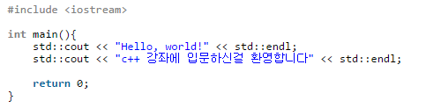
C++기본
Computer Understanding
C와 다르게 iostream 헤더 사용
Std:: 네임스페이스를 사용하지 안고 쓰는 방법
Cout은 콘솔 아웃의 뜻
<< 이 연산자로 사용
endl 한줄 개행
<number>/33

Slide 19

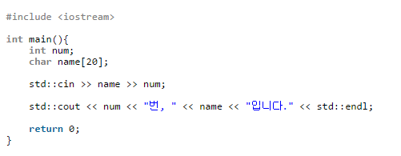
C++기본
Computer Understanding
Std::cin 입력부분 cout과 반대개념
키보드로부터 입력받은 값 name과 num 변수로 보내겠다라는 뜻
Cin 서식 또는 포맷이 필요없음
<number>/33

Slide 20

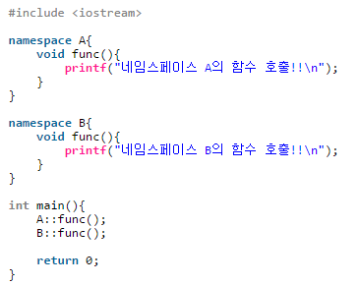
C++기본
Computer Understanding
여러부서가 프로젝트 할경우
각팀마다 함수이름이 같을 경우
네임스페이스를 이용
::범위지정연산자
함수또는 변수 지정가능
<number>/33

Slide 21

C++기본
Computer Understanding
<number>/33

Slide 22

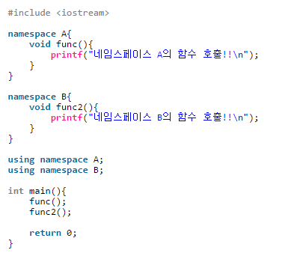
C++기본
Computer Understanding
네임스페이스 이름 사용하지 않아도 수행가능하게 만들어줌
번거로움이 줄어듬
코드작성할때 시간단축
<number>/33

Slide 23
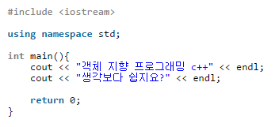
C++기본
Computer Understanding
<number>/33

Slide 24
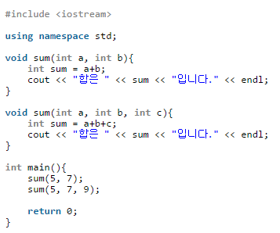
함수오버로딩
Computer Understanding
함수명은 같고 인자의 자료형이나 수가 다른 함수
<number>/33

Slide 25

함수오버로딩
Computer Understanding
<number>/33

Slide 26

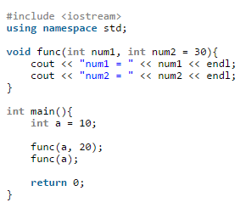
함수오버로딩
Computer Understanding
<number>/33

Slide 27


함수오버로딩
Computer Understanding
<number>/33

Slide 28

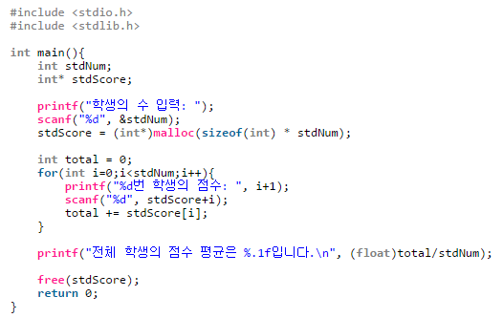
메모리할당 new delete
Computer Understanding
힙공간에 메모리할당 및 지우는 예제
<number>/33

Slide 29


Computer Understanding
<number>/33

Slide 30
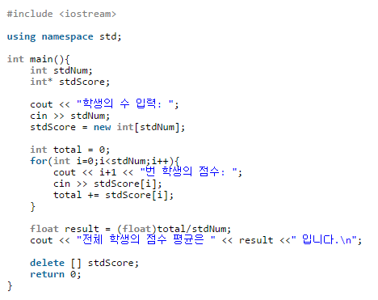
Computer Understanding
<number>/33

Slide 31
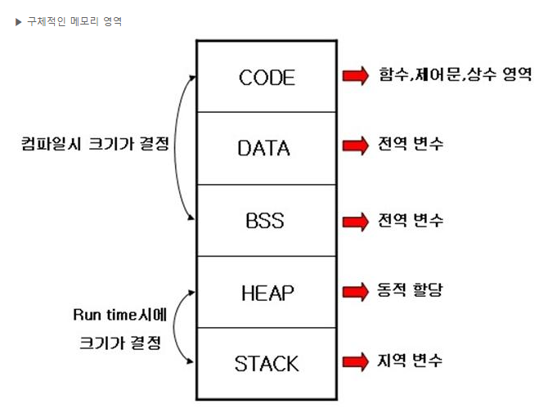
Computer Understanding
<number>/33

Slide 32

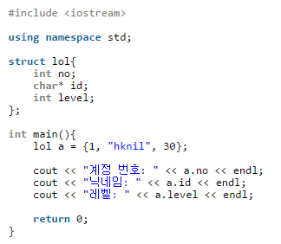
Computer Understanding
C++에선 typedef키워드 없이 구조체 이름으로 사용가능 cpp파일은 c++파일
<number>/33

Slide 33
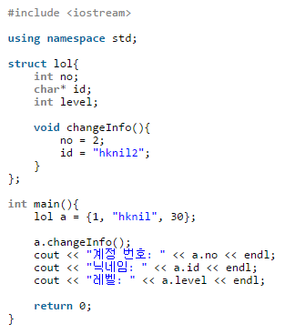
Computer Understanding
C++에선 구조체 함수도 가능
<number>/33

Slide 34


Computer Understanding
<number>/33

Slide 35
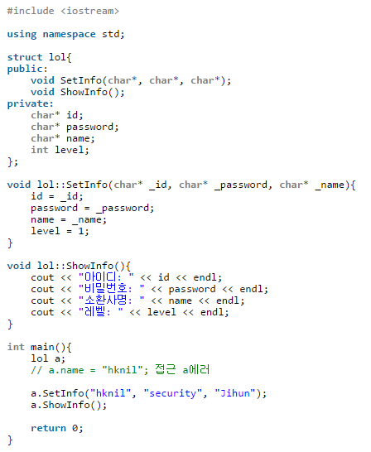
Computer Understanding
외부접근 못하는 private 자신클래스의 함수를 통해서 값을 전달
외부에서 값을 함부로 바꾸는걸 방지 보안적인면이 더 좋아짐
<number>/33

Slide 36


Computer Understanding
레퍼런스 변수에게 별명을 붙여준다.
&변수의 주소를 얻기위해 사용했지만
레퍼런스를 만들때도 사용한다.
<number>/33

Slide 37
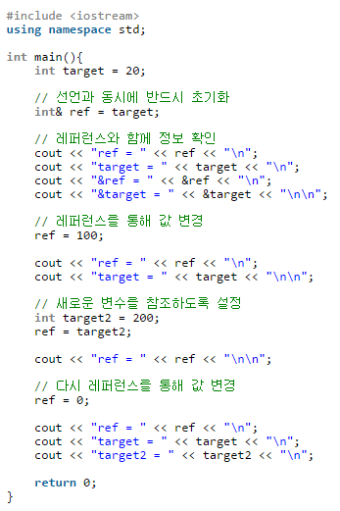
Computer Understanding

Slide 38

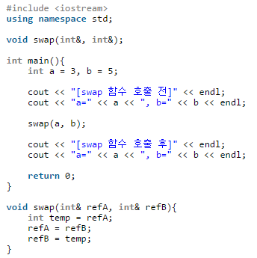
Computer Understanding
포인터대신 레퍼런스를 쓸수있다. 레퍼런스는 포인터와 다르게 주소침범의 문제가 없어서 조금더 안정적이다.

Slide 39


Computer Understanding
<number>/33

Slide 40
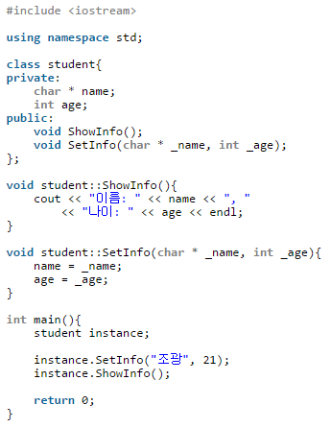
Computer Understanding
클래스는 기본 접근제어자가 private public을 선언하지 않으면 private로 되어있다.
<number>/33

Slide 41

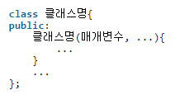
Computer Understanding
<number>/33

Slide 42
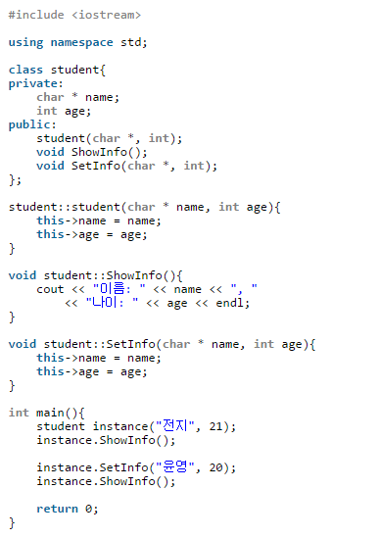
Computer Understanding
객체 생성 동시에 초기화
This키워드 클래스 자신을 가르키는 포인터 키워드
변수의 같은 이름으로 사용이가능
생성자를 만들지 않으면 디폴트생성자가 자동으로 만들어짐
생성자도 오버로딩가능 함수라서!
<number>/33

Slide 43

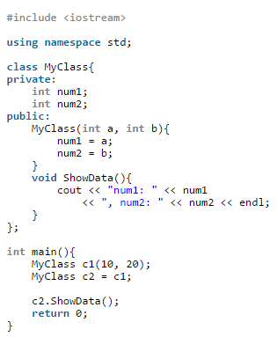
Computer Understanding
복사 생성자 자신과 같은 자료형의 객체를 인수로 전달하는 생성자
<number>/33

Slide 44
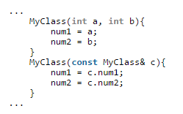
Computer Understanding
따로 정의하지않아도 디폴트 복사생성자 생성됨
멤버별 복사가 이루어지는 복사방식 얇은 복사 shallow copy
자동으로 생성되어 편해보이지만 문제점이 가끔 발생됨
해당문제는 차후 자세히 확인!
<number>/33

Slide 45

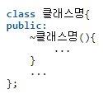
Computer Understanding
생성자와 달리
~tilde[틸더]표시를 붙임
<number>/33

Slide 46
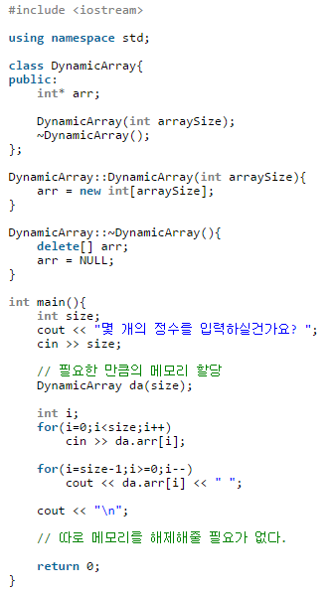
Computer Understanding
생성자와 반대로 소멸자가 있다.
소멸자는 객체 소멸시 자동으로
소멸되기 때문에
할당된 메모리를 반환하는 용도로 많이 쓰인다.
소멸자도 생성자처럼 정의하지 않는 다면 컴파일러가 디폴트 소멸자를 이용해서 자동으로 해제
<number>/33

Slide 47
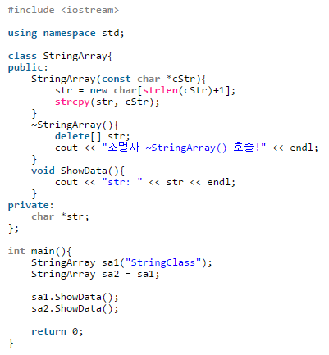

Computer Understanding
얕은복사(Shallow Copy)
깊은복사 (Deep Copy)
컴파일을 하게되면
오류발생
Sa1의 객체 소멸자가 호출되면
주소를 공유한 sa2소멸자에서 오류
위쪽 디폴트복사생성자 참조
예시 sa2.str = sa1.str;
얕은복사 문제발생
<number>/33

Slide 48
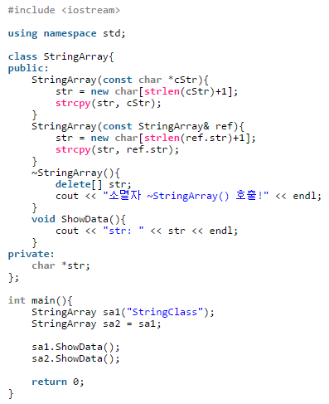
Computer Understanding
깊은복사로 문제 해결
복사생성자 자체를 직접 만들어서 할당과 정확히 문자열을 넣어준다.
<number>/33

Slide 49

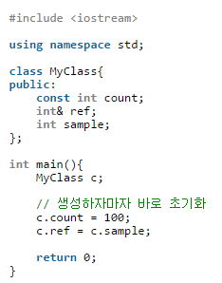
Computer Understanding
Const 키워드로 상수화된 변수나 ref 타입은 선언과 동시에 초기화 해야한다.
클래스에서 초기화리스트를 이용하지 않았을때 에러.
<number>/33

Slide 50
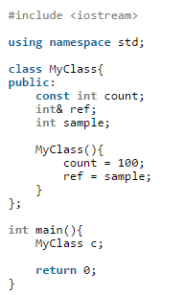
Computer Understanding
생성자이면 될까?
변수 초기화와 함께 초기화되지 않아서 오류
생성자보다 더 빠른 초기화 방법이 필요
<number>/33

Slide 51
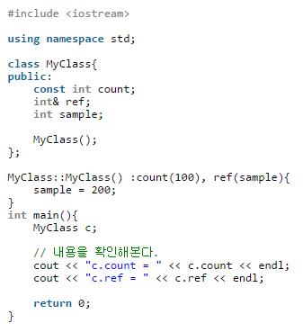
Computer Understanding
초기화 리스트로 생성되는 순간 초기화
<number>/33

Slide 52

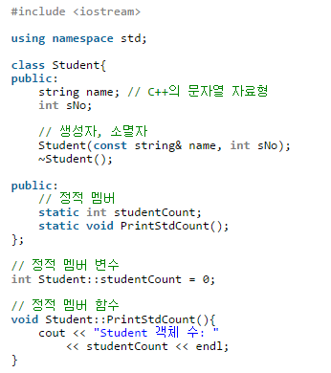
Computer Understanding
정적멤버 static키워드를 이용 C에서는 어떤함수에서든 사용가능한 변수
C++클래스 안에서 사용하면 클래스 객체의 정적멤버가 된다.
정적멤버변수는 클래스 밖에서 초기화한다.
<number>/33

Slide 53
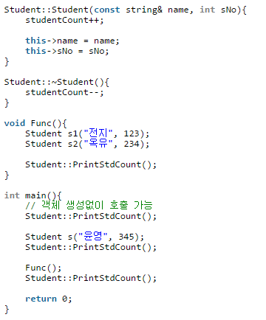
Computer Understanding
다른 함수나 메인등 다른곳에서 사용할때 클래스명::정적변수
<number>/33

Slide 54

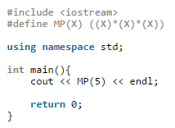
Computer Understanding
매크로함수와 인라인함수 비교
인라인함수는 함수코드가 컴파일시점에 호출지점에서 확장된다는 점에서는 매크로와 비슷하지만
매크로가 전처리기에 의해 확장되는 반면 인라인 함수는 컴파일러에 의해 분석됩니다.
<number>/33

Slide 55
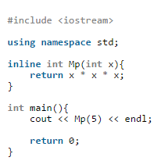
Computer Understanding
매크로나 인라인함수는 일반적인 함수보다 속도가 빠르다. 그러나 매크로나 인라인함수의 줄수가 길어지면 오히려 부하가 많아서 필요한 곳에서만 사용
코드길이만큼 치환시켜야되는 부분
<number>/33

Slide 56

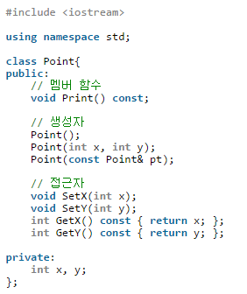
Computer Understanding
Const 속성이 부여된 함수는 const속성을 가진 객체만 호출할수 있다.
Const 속성부여된 객체는 처음만 초기화 되고 그 이후 참조만 할수 있다.
멤버값을 바꾸려면 오류발생
<number>/33

Slide 57
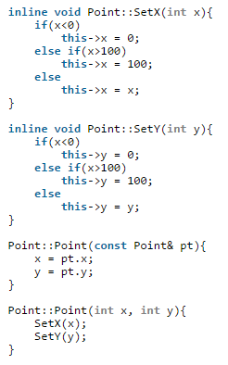
Computer Understanding
<number>/33

Slide 58
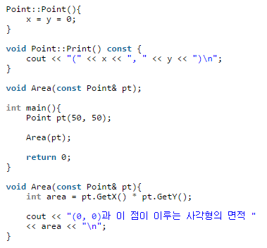
Computer Understanding
객체를 인자를 넘길때
const Point& 처럼 const타입의 레퍼런스를 넘기는것이 일반적인 방법
<number>/33

Slide 59


Computer Understanding
Friend라는 키워드를 이용
<number>/33

Slide 60
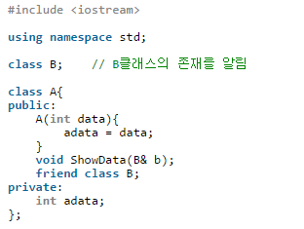
Computer Understanding
전방선언 B클래스가 밑에 있을경우 밑에 있다고 알려주는 C에서 함수 선언부분과 같은 내용
<number>/33

Slide 61
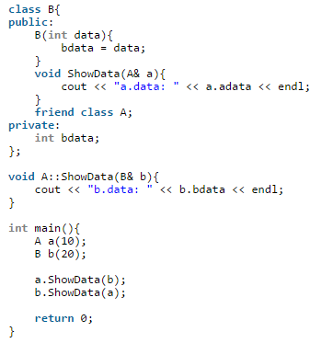
Computer Understanding
프렌드 클래스끼리는 private도 접근가능
Friend는 좋아 보이지만 많이 쓰이지는 않는다.
외부에서 private멤버에 접근할수 있게 되면 객체지향 속성중 하나인 정보은닉이 깨지기 때문이다.
<number>/33

Slide 62


Computer Understanding

Slide 63
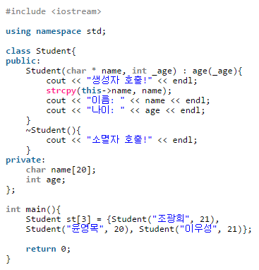
Computer Understanding
객체를 배열로 만들수 있습니다.
당연한 이야기지만 객체배열 예제입니다.
여기서 초기화 리스트를 이용해서 나이부분을 매개변수로 받자마자 클래스 변수에 바로 초기화해주는 부분도 봐주시기 바랍니다.
<number>/33

Slide 64


Computer Understanding
<number>/33

Slide 65
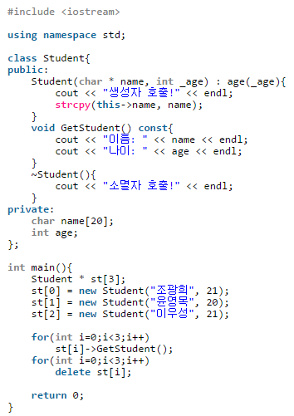
Computer Understanding
포인터객체를 배열로 만들었다고 생각하시면 됩니다.
*st0
*st1
*st2
<number>/33

Slide 66
상속(inheritance)
상속관계의 클래스들은 계층구조를 구성할 수 있다
하위 계층의 클래스는 상위 계층의 모든 요소를 상속 받고 추가적으로 필요로 되는 새로운 자료구조와 메소드를 더 가진다.
하위 클래스는 상위 클래스를 확장한 개념
상속의 개념을 이용하여 소프트웨어의 재사용(reusing)을 지원

Slide 67
상속 - 클래스의 상속
학생
이름
성별
학과
학년
수강신청
시험보기
성적조회
학생 클래스
속성(자료구조)
메소드(연산)
상속
(inheritance)
컨닝 학생
이름
성별
학과
학년
컨닝횟수
수강신청
시험보기
성적조회
컨닝하기
컨닝하는 학생 클래스
추가된
속성과
메소드

Slide 68
상속 – 클래스의 상속
  새로운 클래스를 생성할 때 기존 클래스의 하위 클래스로 선언할 수 있다.
  새로운 클래스에 속성이나 메소드를 추가하여 기존 클래스를 확장할 수 있다.
  클래스는 계층구조를 이룬다.
생물
일반화
- 공통 속성 가짐
- 속성이 간단
특수화
- 상위속성 상속
- 개별속성 추가
- 속성이 많다
동물
식물
새
포유류
물고기
양서류
사람
사자
코끼리
클래스의 계층 구조

Slide 69
상속 – 클래스의 상속
속성을 상속하여 새로운 클래스를 생성
: 새로 정의하여 추가한 속성
: 상속하여 재사용하는 속성
생물
=
호흡함
: 상속 경로
동물
=
호흡함
+
걸어
다님
포유류
=
호흡함
+
걸어
다님
+
젖으로
양육함
=
호흡함
+
걸어
다님
+
젖으로
양육함
+
웃음
사람

Slide 70
상속 – 상속의 예
사람
상위(super) 클래스
학생
교수
학교직원
학부생
대학원생
사람 클래스의 하위(sub) 클래스

Slide 71

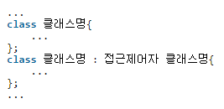
Computer Understanding
<number>/33

Slide 72
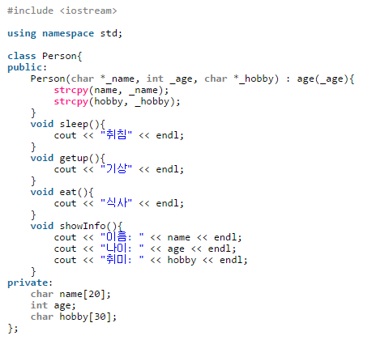
Computer Understanding
상속을 통한 생성자에서 초기화 리스트를 사용해 상위 클래스에서 받아서 초기화
상속의 특징중 메소드 오버라이딩 상속받은 함수의 이름이 같다.
오버로딩과 오버라이딩 차이를
이해해야 합니다.
<number>/33

Slide 73
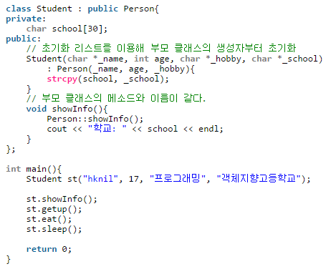
Computer Understanding
<number>/33

Slide 74

Computer Understanding
<number>/33

Slide 75
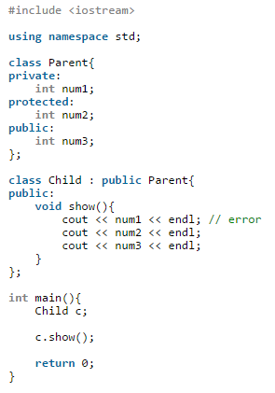

Computer Understanding
Protected 상속받는 클래스에서 접근제어 가능
Public도 가능하지만
Protected를 권장
정보은닉 해킹방지
<number>/33

Slide 76
다형성(Polymorphism)
“one interface, multiple implementation”
하나의 인터페이스를 사용하여 다양한 구현 방법을 제공
Polymorphism = 다양한(poly) + 변신(morphism)

Slide 77
다형성
도형
draw()
타원
draw()
{ 타원을
그린다 }
사각형
draw()
{ 사각형을
그린다 }
삼각형
draw()
{ 삼각형을
그린다 }

Slide 78

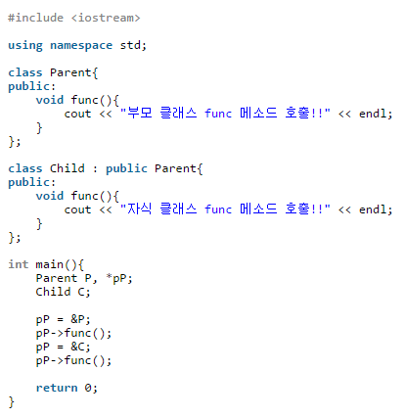
Computer Understanding
포인터 변수 pP에 각클래스 객체를 담아서 func메소드를 호출하면 부모 클래스만 호출이된다.
이 방법을 해결하기 위해서
가상함수가 필요하다.
<number>/33

Slide 79
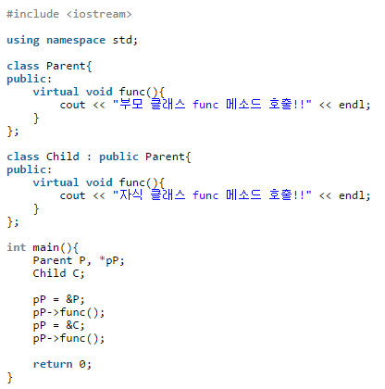
Computer Understanding
가상함수로 선언되면 부모 타입으로 선언데 포인터에 자식자료형으로 담아서 호출하면 가상함수를 통해서 자식 메소드를 호출할수 있다.
현재는 부모함수만 호출
<number>/33

Slide 80

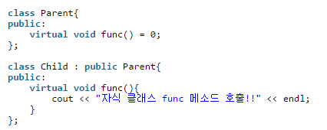
Computer Understanding
<number>/33

Slide 81
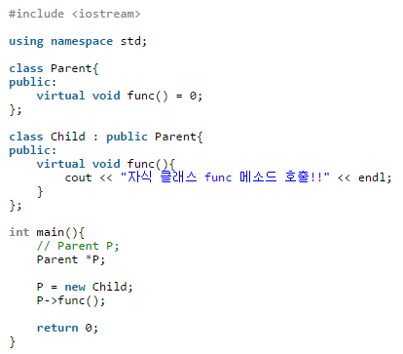
Computer Understanding
부모 클래스에서 순수가상함수를 만들면 구현부가 필요없다.
<number>/33

Slide 82
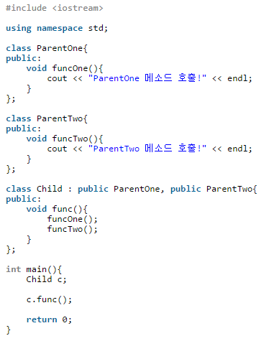

Computer Understanding
여러 부모클래스를 상속하는 형태
다중상속은 많이 쓰이지 않는다.
메소드 이름이 겹칠때 어떤 메소드를 불러야할지 모호성이라던가 코드가 복잡해지는등 여러가지 문제점이 생길 수 있다.
<number>/33

Slide 83

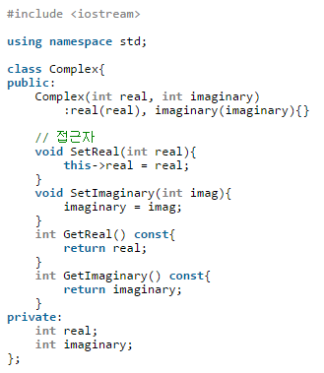
Computer Understanding
연산자 오버로딩
클래스끼리 연산을 할때 쓰이는 연산자 오버로딩이라는 방법을 알아본다.
//접근자
Private변수는 외부에서 접근이안되기 때문에 클래스내부에 접근할수있는 함수들을 만들어 놓은걸 접근자라한다.
Set키워드가 붙으면 값을 수정하는 함수
Get이라는 키워드가 붙으면 값을 가져오는 함수로 이해한다.
<number>/33

Slide 84
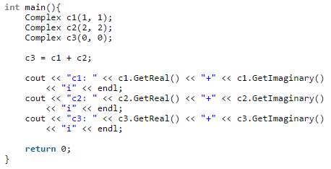
Computer Understanding
<number>/33

Slide 85

Computer Understanding
<number>/33

Slide 86
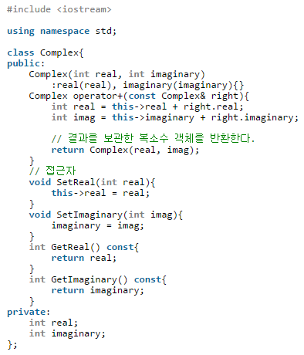
Computer Understanding
Operator+ 를 이용해 객체끼리 +연산이 가능하게 한다.
<number>/33

Slide 87

Computer Understanding
<number>/33

Slide 88

Computer Understanding
C1+C2로 객체를 더하려고 하는건 C1.operator+(C2)와 같다.
C1의 오퍼레이터 함수를 호출해서 c2에 넘겨주는식과 같이 클래스에서 정의한 오퍼레이터함수를 이용해 연산을 한다.
<number>/33

Slide 89

Computer Understanding
객체와 정수(피연산자와)연산은 어떨까?
피연산자가 오른쪽일때 위와같이 오퍼레이터 가능
<number>/33

Slide 90

Computer Understanding
피연산자가 왼쪽이고 객체가 오른쪽이면 오류가 난다.
<number>/33

Slide 91


Computer Understanding
<number>/33

Slide 92

Computer Understanding
프렌드 함수를 이용한다.
프렌드키워드가 붙었다는건 멤버함수가 아니라는거다.
프렌드함수를 이용하는게 일반적 이렇게 하면 왼쪽에 피연산자
오른쪽에 객체가와도 가능
<number>/33

Slide 93

Computer Understanding
<number>/33

Slide 94


Computer Understanding
전치가 더 빠른이유
전치와 후치는 코드와 로직이 차이가 조금난다.
<number>/33

Slide 95

Computer Understanding
<number>/33

Slide 96

Computer Understanding
<number>/33

Slide 97


Computer Understanding
<number>/33

Slide 98

Computer Understanding
<number>/33

Slide 99



Computer Understanding
함수 인자 값에 기본적인 자료형을 넣어도 그자료형에 맞게 들어가진다.
템플릿이 없다면 직접 여러 개의 함수를 정의
<number>/33

Slide 100


Computer Understanding
클래스도 템플릿클래스가 있다. 함수와 다른점은 어떤자료형으로 넣을지 <>이안에 넣어준다는 것이다.
<number>/33

Slide 101


Computer Understanding
<number>/33

Slide 102

Computer Understanding
<number>/33

Slide 103

Computer Understanding
<number>/33

Slide 104

Computer Understanding
<number>/33

Slide 105

Computer Understanding
<number>/33

Slide 106
캡슐화(encapsulation)
객체를 캡슐화 하여 What만 보여주고 How는 감춘다.
객체를 작성할 때 숨겨야 하는 정보(private)와 공개해야 하는 정보(public)를 구분하여 작성한다.
객체의 사용자는 기능만 알고 사용하며 어떻게 처리되는지는 은폐된다(Information Hiding).
공개된
인터페이스
객체의 사용자들은
공개된 인터페이스를
통해서만 객체에
접근할 수 있다
숨겨진 데이터와
메소드들
public
객체
public
public
public

Slide 107
메시지(message)
객체에게 일을 시키는 행위
메시지는 세가지 요소로 구성된다
  메시지를 받을 객체의 이름(주소)
  송신객체가 실행을 원하는 수신객체의 메소드 이름
  실행을 원하는 메소드에 전달할 매개변수
수신객체
메시지
송신객체
객체이름.메소드(매개변수)

Slide 108
메시지(message)
class MyBox {
……
Box mybox1;
Box mybox2;
mybox1 = new Box(10, 20, 30);
mybox2 = new Box(20, 20, 20);
mybox1.volume(); // 메시지의 예
mybox2.volume(); // 메시지의 예
}

Slide 109


함수란?
함수란 특별한 기능을 처리하도록 만들어진 프로그램의 단위.
자동판매기 전체를 프로그램으로 비유한다면 상품 버튼은 함수(function)로 볼 수 있다. 함수(function)라는 단어는 기능으로도 해석.
자동판매기에서 동전을 넣고 버튼을 누르면 해당 상품이 완성되는데 이때
버튼들은 해당 상품을 만드는 기능과 연결되어 처리됨.

Slide 110

함수의 역할과 필요성
함수는 자동차의 부품과 같다.
자동차 회사가 완성된 부품들을 조립하여 자동차를 만들듯이 프로그램 팀 별로 완성한 함수들을 이용하여 프로그램을 완성한다.
프로그램을 개발하고자 할 때 역할 분담을 주어 개발할 수 있는 이유는 함수라는 단위 프로그램으로 프로그램을 구성할 수 있고, 실행할 수 있기 때문.

Slide 111
함수의 작성방법
사용자는 특정한 기능을 수행하는 프로그램(함수)을 작성하고, 작성된 함수를 불러서 이용한다.
특정한 기능을 수행하는 함수를 실행함수라고 하고, 실행함수를 동작시키는 함수를 부르는 함수라 정의한다.
모든 실행함수는 반드시 { 로 시작해서 } 로 끝나야 한다.
실행함수가 실행 되었을 때 발생하는 결과값 이며 부르는 함수에 반환하는 값이다. void, int, char 및 pointer 등이 있다.
[ 함수의 자료형 ] 함수명 ( [인수 리스트] )
{
[ 변수 선언; ]
[ 문장; ]
.
}
실행함수를 실행시킬 때, 부르는 함수에서 전달하는 인수값을 전달 받기 위한 변수들의 리스트
부르는 함수에서 전달되는 인수는 정의된 자료형 중에 상수 값이어야 한다.
실행함수의 이름

Slide 112
함수의 작성방법
#include <stdio.h>
int sum(int x, int y);
void main()
{
int result;
result = sum(10, 20);
printf(“10+20의 결과는 %d\n”, result);
result = sum(100,200);
printf(“100+200의 결과는 %d\n”, result);
result = sum(1000,2000);
printf(“1000+2000의 결과는 %d\n”, result);
}
int sum(int x, int y)
{
int res;
res = x + y;
return res;
}
함수의 프로토타입 정의
프로그램은 main() 및 sum() 두개의 함수로 구성되며 프로그램의 동작은 main() 함수의 첫번째 줄 명령어부터 실행된다.
main() 함수
함수의 프로토타입 정의는 사용자가 작성한 함수들의 자료형, 함수명 및 인수들의 리스트를 main() 함수전에 표현하여 컴파일러에게 사용자가 작성한 함수들의 정보를 사전에 제공하여 컴파일러가 프로그램에서 정의와 부합하게 사용된 함수에 대하여 에러를 감지할 수 있게 한다.
sum() 함수

Slide 113
함수의 변환값과 인자값
#include <stdio.h>
void putd(char n);
void main( )
{
char a=‘*’;
putd(a);
a=‘?’;
putd(a);
}
void putd(char n)
{
printf(“%c%c%c%c%c\n”, n,n,n,n,n);
printf(“%c%c%c%c%c\n”, n,n,n,n,n);
printf(“%c%c%c%c%c\n”, n,n,n,n,n);
}
프로그램에서 printf() 함수를 이용하므로 printf() 함수를 가지는 stdio.h 화일을 포함한다.
사용자가 작성한 함수들의 리스트로서 실행함수와 똑같이 표현하고 마지막 열에 ;만 추가하면 된다.
함수의 프로토타입 정의
프로그램은 main() 및 putd()의 함수로 구성되어 있다.
putd() 함수
결과
*****
*****
*****
?????
?????
?????

Slide 114
함수의 변환값과 인자값
리턴값 | 없음 | 있음 | 없음 | 있음
매개변수 | 없음 | 없음 | 있음 | 있음

Slide 115
구조체
구조체는 기본 자료형인 int나 char형 등을 조합해서 만든 새로운 자료형
데이터의 관리를 간단하고 용이하게 한다.
형식
struct tag명(optional) {
.
구성 요소들의 자료형 선언;
.
}변수명(optional);
struct : 구조체 형이 정의됨을 컴파일러에게 알려준다. 즉, 구조체 자료형을 정의한다.
tag명 : 선언된 구조체의 형 이름을 의미한다.
구성 요소들의 자료 : c 언어의 기본 적인 자료형(int, char 등)을 사용하여 구조체에서
사용하는 변수들을 정의하고 선언된 각각의 변수를 멤버(member)라고 한다.
변수명 : 3개의 키워드로 구조체를 정의하고 정의된 구조체를 사용하기 위하여
그 구조체를 대표하는 변수명을 정의하여야 한다.
변수명을 정의해야 구조체 데이터를 저장하는 기억 공간이 할당된다.

Slide 116
구조체 변수
첫번째 변수선언 방법 (main함수에서 선언)
#include <stdio.h>
struct student
{
char name[20];
int kor;
int mat;
};
void main( )
{
int x, y;
struct student grade;
}
구조체의 선언
구조체에 변수grade를 할당하여 사용자에 의해 만들어진 새로운 자료형
기억공간 할당 형태는 다음과 같다.
grade
name[20]==“?”
kor == ?
mat == ?

Slide 117

클래스
구조체가 아니라 클래스(Class)
  클래스 = 멤버 변수 + 멤버 함수
  변수가 아니라 객체 (Object: 완전한 대상체)
    클래스를 이용해서 정의된 자료형의 변수는 객체라는 표현을 쓴다.
    클래스를 기반으로 객체를 생성하는 것을 “인스턴스화(instantiation)한다” 또는 “객체화한다”는 표현을 쓴다.

Slide 118

추상화
사물의 관찰 이후의 데이터 추상화
  현실 세계의 사물을
  데이터적인 측면과 기능적인 측면을 통해서
  정의하는 것
특징 1. 발이 네 개
특징 2. 코의 길이가 5미터 내외
특징 3. 몸무게는 1톤 이상
특징 4. 코를 이용해서 목욕을 함
특징 5. 코를 이용해서 물건을 집기도 함

Slide 119


추상화
데이터 추상화 이후의 클래스화
  추상화된 데이터를 가지고 사용자 정의 자료형을 정의하는 것

Slide 120

인스턴스화
클래스화 이후의 인스턴스화
  클래스 기반의 객체(Object) 생성

Slide 121
접근자
클래스의 내부 접근과 외부 접근
class Counter {
public:
int val;
void Increment(void)
{
val++; // 내부 접근
}
};
int main(void)
{
Counter cnt;
cnt.val=0; // 외부 접근
cnt.Increment(); // 외부 접근
cout<<cnt.val<<endl; // 외부 접근
return 0;
}

Slide 122

접근자
const int OPEN=1;
const int CLOSE=2;
class Door{
private:
int state;
public:
void Open(){ state=OPEN; }
void Close(){ state=CLOSE; }
void ShowState(){ …생략… }
};
int main()
{
Door d;
//d.state=OPEN; // 컴파일 오류 발생
d.Open();
d.ShowState();
return 0;
}
private으로 멤버가 선언되면
클래스의 내부 접근만 허용함
public으로 멤버가 선언되면
클래스의 외부 접근도허용함

Slide 123

맴버함수 정의
class Door
{
private:
int state;
public:
void Open();
void Close();
void ShowState();
};
void Door::Open() {
state=OPEN;
}
void Door::Close() {
state=CLOSE;
}
void Door::ShowState() {
… 생 략 …
}

Slide 124
객체의 메모리 할당
객체의 선언 : 객체의 선언은 null 값을 가진 변수만을 의미
null
Box mybox1;
Box mybox2;
mybox1 = new Box();
mybox2 = new Box();
mybox1
null
mybox2
객체의 생성 : 객체에 대한 메모리가 할당되고
변수(객체참조변수)는 객체에 대한 참조(주소)를 가진다
width
height
depth
mybox1
width
height
depth
mybox2

